Slide 1
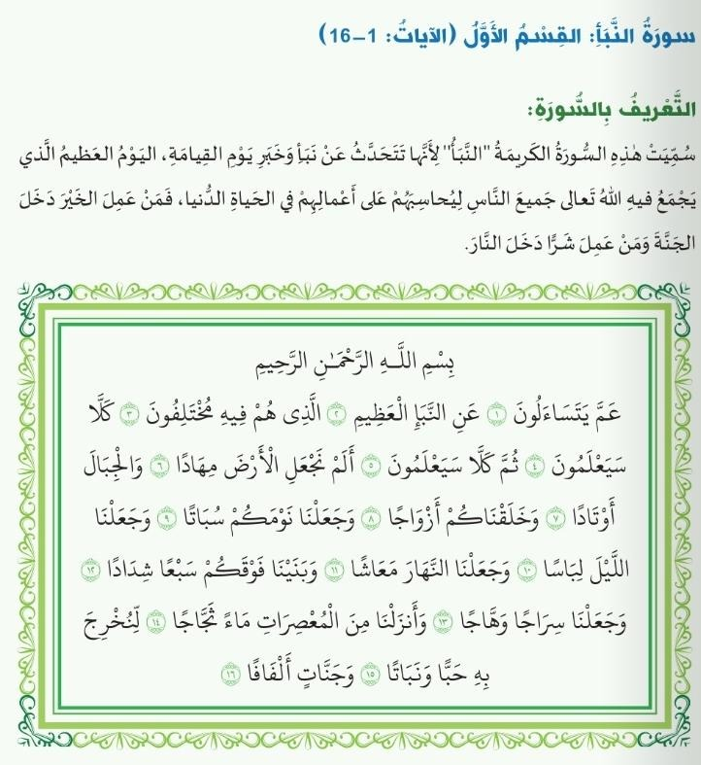

Slide 3
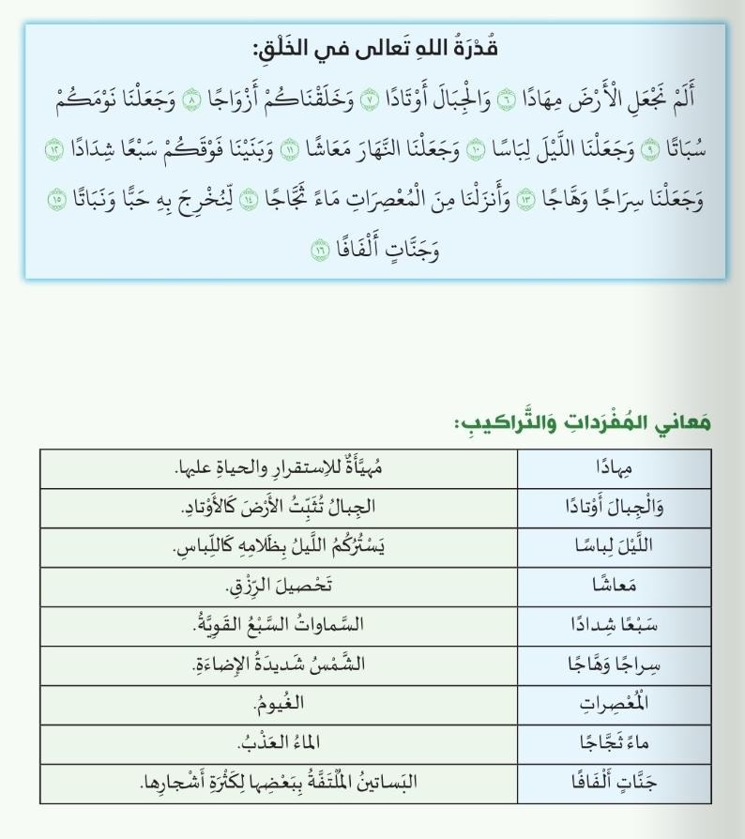

Slide 4
أسئلة حول سورة النبأ
1) سورة النبأ مكية أم مدنية ؟ ____________
2) ما المقصود بالنبأ العظيم ؟ __________________
3) اكتب أسماء أخرى ليوم القيامة ________ ________ _________ __________ __________
4) اكتب ثلاث دلائل ذكرت في النص تبين قدرة الله على الخلق .
___________________________
___________________________
___________________________

Slide 5
تعليمات
1) عزيزي الطالب اقرأ الآيات المرفقة من سورة النبأ ثم أجب عن الأسئلة الموجودة في الشريحة الرابعة .
2) الحل في دفتر التربية الإسلامية بخط واضح ومرتب .
3) ارسال الحل بعد تصويره برسالة واتس اب على رقم الهاتف 0534351438
عملا ممتعا
حنان جبارين

